Slide 1
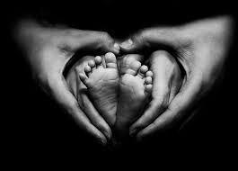
ETIČKE RASPRAVE O POČETKU ŽIVOTA

Slide 2
Medicinski potpomognuta oplodnja
Medicinski potpomognuta oplodnja (MPO) je zajednički naziv za širok spektar različitih postupaka koji omogućuju spajanje ženske i muške spolne stanice radi postizanja trudnoće bez spolnog odnosa.
Provodi se nakon neuspješnog liječenja smanjene plodnosti ili neplodnosti.
Ovaj problem otvara mnoga moralna i etička pitanja.
Razlozi potpunom protivljenju primjene MPO-a najčešće se pronalaze na osobnoj razini, te u religijskim, kulturološkim ili svjetonazorskim pogledima pojedinca.
Svaki pojedinac u demokratskom društvu ima pravo na svoje mišljenje i slobodu odlučivanja jer u protivnom dolazi do diskriminacije.
ZADATAK: Zagovornici tradicionalnog određenja obitelji protive se MPO-u uz pomoć doniranih muških spolnih stanica jer smatraju da svako dijete ima pravo na oca i majku. Dakle, smatraju da žene dobrog reproduktivnog zdravlja koje se odlučuju na samohrano majčinstvo kao i oni u istospolnim obiteljskim zajednicama ne trebaju imati potomstvo. Što ti misliš o ovoj problematici? Obrazloži.

Slide 3

Surogat majčinstvo
Na sljedećoj poveznici pročitajte tekst o surogat majčinstvu.
https://hr.n1info.com/lifestyle/surogat-majcinstvo-je-li-legalno-i-kako-izgleda-procedura/
ZADATAK:
Predstavlja li surogat majčinstvo jedan od oblika komercijalizacije ljudskog tijela? Misliš li da je to istinski čin dobrote ili prikrivena trgovina ljudima?
Je li surogat majčinstvo moralno problematično ako je učinjeno iz čina dobrote žene koja žrtvuje svoje tijelo kao zamjenska majka kako bi omogućila paru koji boluje od neplodnosti da postanu roditelji?
Istraži pravni status zamjenskog majčinstva u Hrvatskoj. Slažeš li se s takvim propisima ili smatraš da ih treba mijenjati?

Slide 4
Posvojenje i udomljavanje
Posvojenje je trajni oblik skrbi za dijete, pri čemu posvojitelji preuzimaju sva roditeljska prava i obveze te se stvara trajni odnos roditelja i djeteta, odnosno nastaje neraskidiv odnos srodstva i sva prava i dužnosti koje iz toga proizlaze.
Udomljavanje je privremeni oblik skrbi o djetetu izvan vlastite obitelji kojim mu se osigurava odrastanje u obiteljskom okruženju uz pružanje brige, dok se ne stvore uvjeti za povratak djeteta u biološku obitelj ili se ne donese odluka o drugom obliku skrbi. Roditeljska prava i obveze udomitelja ograničene su s obzirom na prava i obveze bioloških roditelja. Od udomitelja se očekuje suradnja s centrom za socijalnu skrb, ali i s biološkim roditeljima.
ZADATAK:
1. Ulaže li Hrvatska dovoljne napore u zaštitu prava djece bez roditeljske skrbi? Istraži.
2. Čini li seksualna orijentacija čovjeka dobrim roditeljem? Trebaju li istospolni parovi moći posvajati djecu. Obrazloži svoje mišljenje.

Slide 5

Prekid trudnoće
Pobačaj je uvijek bio kontroverzna tema oko koje su se vodile žestoke rasprave. Pobačaj može biti spontani, nastao zbog nekih prirodnih uzroka ili slučajne traume, ili inducirani.
U povijesti pobačaja, inducirani pobačaj bio je izvor velikih etičkih rasprava i aktivizma. Je li pobačaj u stvari “legalno” ubojstvo ili izlaz u nuždi? U današnje vrijeme te su rasprave posebno intenzivne.
ZADATAK:
Istraži na internetu članke o ovoj temi.
Napiši esej (minimalno 200 riječi) na sljedeću temu
Pobačaj – za ili protiv

Slide 6

Kako napisati esej?
Esej je kraća prozna vrsta u kojoj se obrađuje različita tematika, bilo iz života ili iz znanosti, na način koji uključuje razmišljanje i zaključivanje, ali također ima i sposobnost umjetničkog oblikovanja.
Svaki esej mora imati osnovnu strukturu od 3 cjeline – uvod, razradu i zaključak.
Uvodni odlomak – postavlja temu eseja
Razradbeni odlomci – glavni dio eseja, objasnite etička pitanja i dvojbe o pobačaju, obrazložite svoje tvrdnje
Zaključak - zaokružuje smisao eseja
Sva tri dijela moraju upućivati na temu eseja i biti dobro među sobom povezana.
Pozorno pročitajte članke o zadanoj temi i napravite natuknice, a zatim ih svrstajte u skupine. Svaku od natuknica shvatite kao «malu temu» i objasnite ih.
Pazite da vaš esej bude pravopisno i gramatički točan.

Slide 7
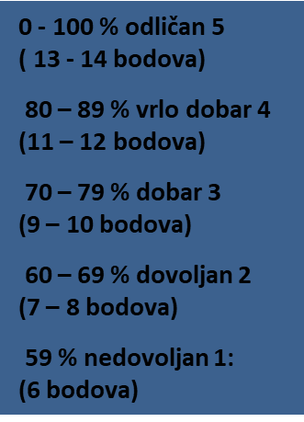
Vrednovanje eseja
SASTAVNICE VREDNOVANJA | OPISIVAČI | BODOVI
A Poznavanje i razumijevanje polaznog teksta B Sadržajno oblikovanje eseja C Upotreba Hrvatskog standardnog jezika | A1 Prepoznati i razumjeti obilježja polaznog tekstaA2 Navesti ključne sadržajne podatke i strukturu A3 Analizirati, obrazložiti i potkrijepiti tvrdnje i stavove (osobne i spoznajne) B1 Sadržajno povezati kao zaokruženu cjelinu, smisleno i logično (uvod, razradu i zaključak) B2 Oblikovati poruku na kraju eseja B3 Pisati prikladnim stilom i rječnikom C1 Pravopisno točno napisati esej | 2 boda 2 boda 2 boda 2 boda 2 boda 2 boda 2 bod UKUPNO BODOVA: 14

